Slide 1

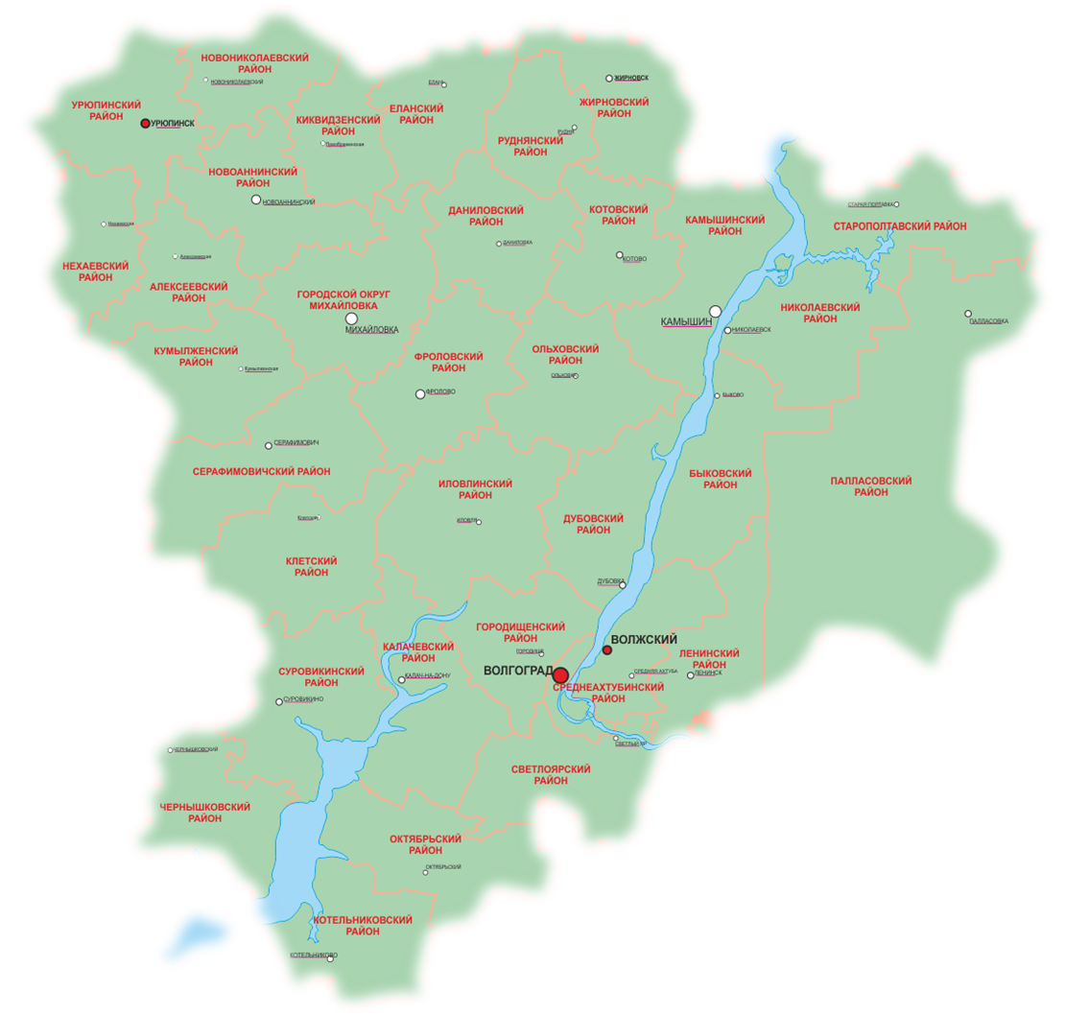


Особенности подготовки профсоюзных проектов
по здоровьесбережению
Крыжановская Н.А.

Slide 2

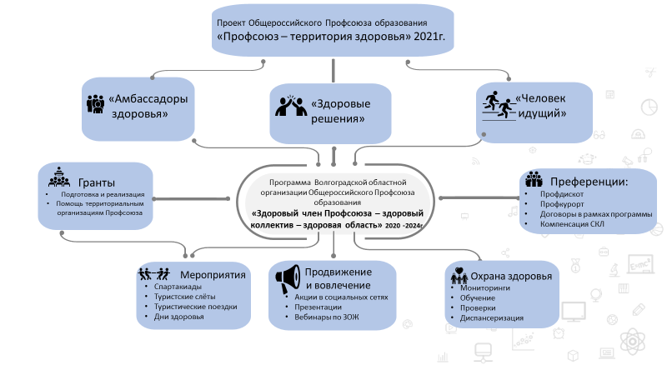

Slide 3

Всероссийский конкурс «Здоровые решения»
Год | Количество участников | Количество победителей | Победители в различных номинациях
2020 | 15 | 2 | 2 место - Волгоградская областная организация Общероссийского Профсоюза образования; 2 место - ППО МДОУ «Детский сад 310 Ворошиловского района Волгограда»;
2021 | 14 | 2 | 1 место – ППО обучающихся Волгоградский государственный социально-педагогического университета; 3 место - Территориальная городская организация г.Камышина;
2022 | 26 | 4 | 1 место - ППО МДОУ «Детский сад № 253 Краснооктябрьского района Волгограда»; 1 место - ППО обучающихся Волгоградского государственного социально-педагогического университета; 2 место - ППО Михайловского профессионально-педагогического колледжа имени В.В. Арнаутова; 3 место – ППО МОУ "Средняя школа № 26 Тракторозаводского района Волгограда"
2023 | 15 | 3 | 1 место – ППО обучающихся Волгоградский государственный социально-педагогического университета; 2 место - ППО МОУ "Гимназия №10 Кировского района Волгограда" 2 место - ППО МОУ "Средняя школа №18 Тракторозаводского района Волгограда"
2024 | 14 | 3 | 2 место - Волгоградская областная организация Общероссийского Профсоюза образования; 1 место - ППО Волгоградского технологического колледжа; 2 место - ППО обучающихся Волгоградского государственного социально-педагогического университета.
Итого: | 84 | 14 | 1 место – 5; 2 место -7; 3 место -2

Slide 4
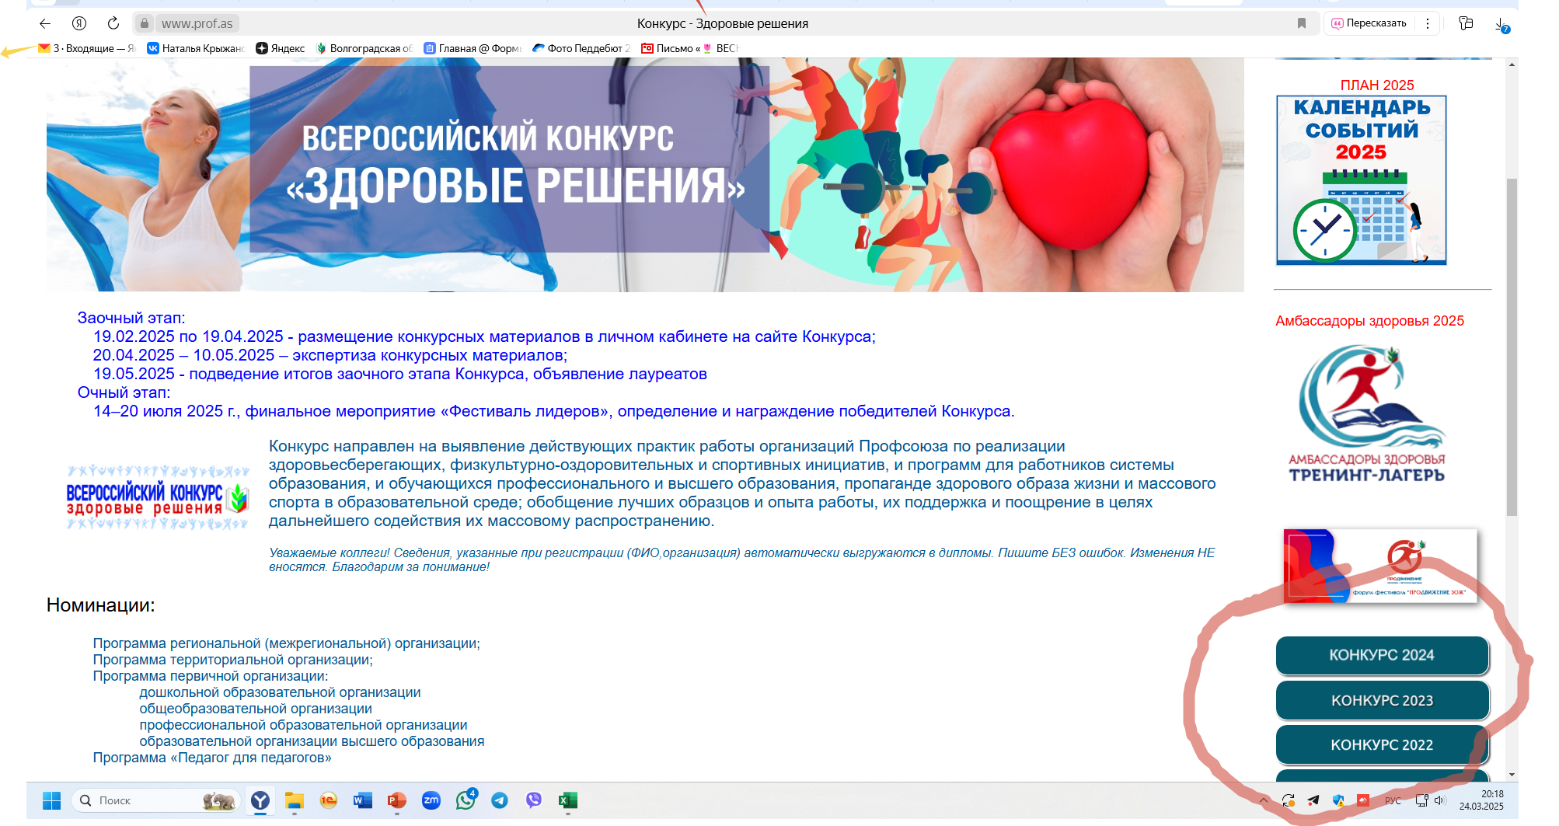

Slide 5
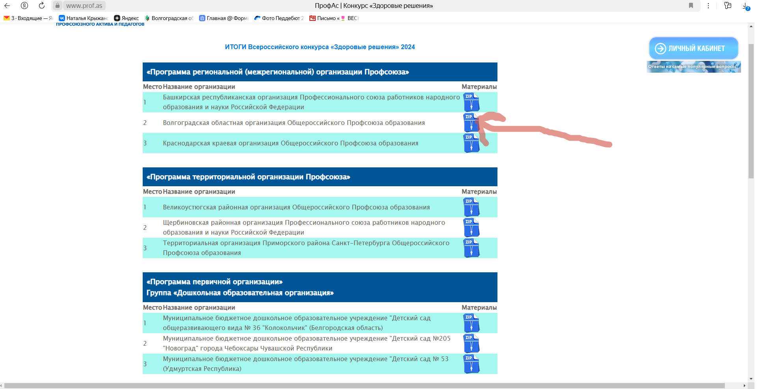

Slide 6


Особенности подготовки профсоюзных проектов
Указание на то, что проект профсоюзный (название организации, ссылка на проекты и программы Профсоюза, членство).
Измеримость во времени и количестве участников (профсоюзный охват).
Актуальность.
Доказательность : положение о проекте, использование сетей, ссылки на «Амбассадоры здоровья» и др.
Результаты количественные и качественные: мониторинг , отзывы, интервью, % членства.
Траты: средства профсоюзной организации, смета, партнеры.
Конкретные результаты.
Перспективы развития проекта

Slide 7

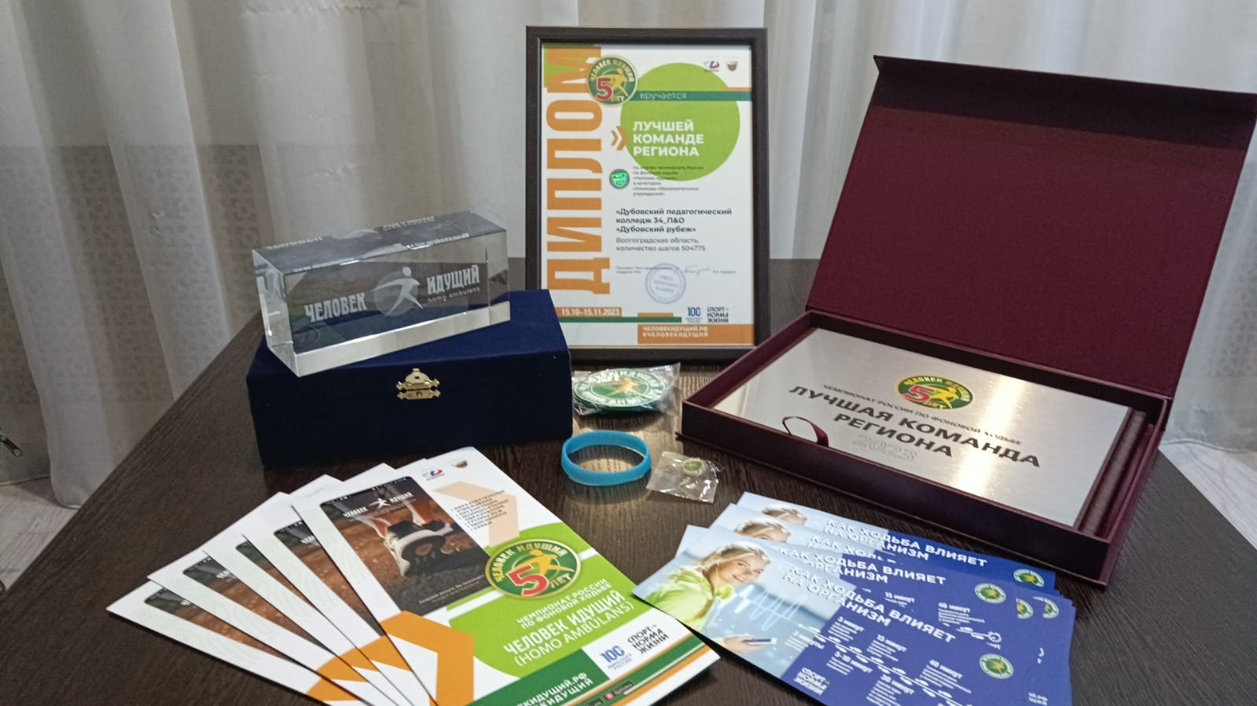
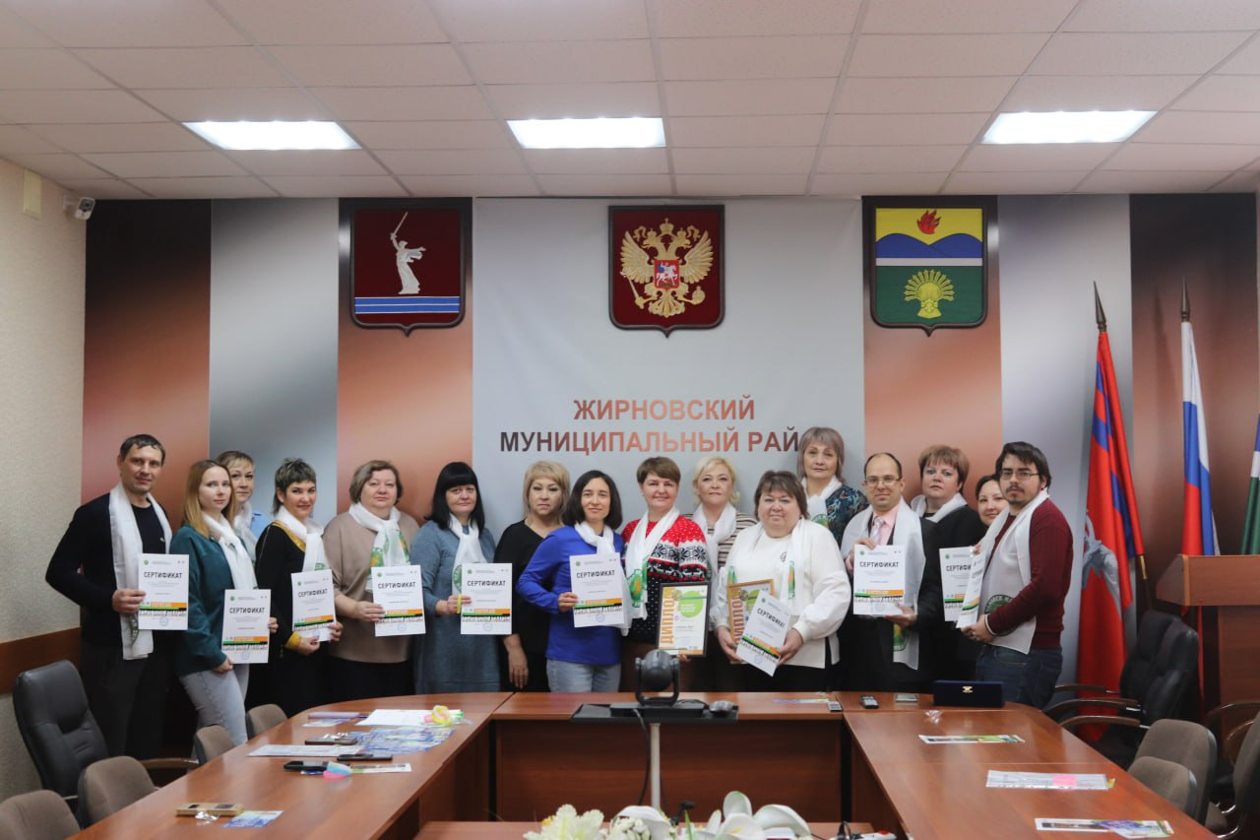
Всероссийский чемпионат
программы повышения
ежедневной двигательной
активности «Человек идущий»
Больше всего профсоюзных команд в 2023 году
представили
следующие регионы:
Волгоградская область — 33,
Ханты-Мансийский АО — Югра — 19,
Краснодарский край — 11.
Количество команд от региональной организации:
2021 г. – 45;
2022г. - 46;
2023 г. – 33;
2024 г – 55.
Организаторами Чемпионата составлен был рейтинг
10 лучших региональных команд России, куда попали
3 команды Общероссийского Профсоюза образования
2 из которых из Волгоградской области:
- “Темп34_П&O” из г. Жирновска;
«Дубовский педагогический колледж 34_П&O
«Дубовский рубеж” из г. Дубовка.

Slide 8

Особенности реализации программы «Здоровый член Профсоюза – здоровый коллектив – здоровая область»:
проектность
массовость
системность
актуальность
привлечение дополнительных средств
мотивация профсоюзного членства

Slide 9
О нас:
https://www.eseur.ru/volgograd/
Вконтакте
Телеграм
Одноклассники
Ютуб
#ПрофсоюзВЛГ

